Slide 1


Procesamiento Rol Emisor
Cálculo de PAGO MINIMO
28/06/2022

Slide 2
Pago Mínimo (Aplica a TDC)
Lo definimos como el monto requerido por el Emisor a un cliente para no caer en atraso.
Para esto el Emisor debe definir:
  Parámetros a nivel de cartera como los coeficientes sobre los distintos tipos de consumos y otros conceptos.
  Fijación del límite de financiación a nivel de cuenta.
El límite de financiación es el importe máximo por el cual el cliente puede financiar, el importe que excede se incluirá en el pago mínimo.

Slide 3
Parámetros
Coeficientes sobre consumos
Coeficientes sobre otros conceptos
Tipos de consumos | Coeficientes
Compra Contado | 10 %
Combustible | 100 %
Cuotas sin recargo que vencen en el período | 100 %
Cuotas con recargo que vencen en el período | 100 %
Débito automático financiable | 10 %
Débito Automático NO financiable | 100 %
Otros conceptos | Coeficientes
Intereses sobre saldos financiados | 100 %
Cargos e impuestos | 100 %
Exceso sobre el límite de financiación | 100 %
Pago Mínimo Impago | 100 %
Saldo financiado | 15 %

Slide 4
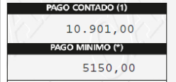
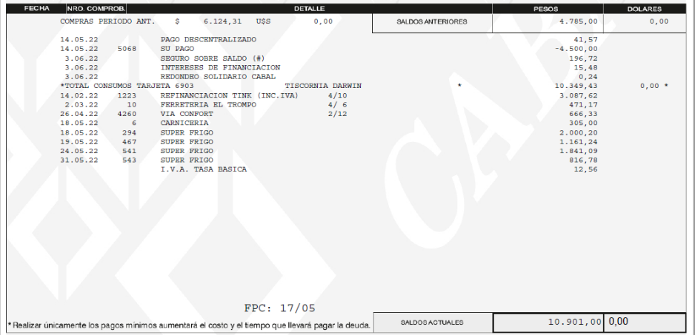
Ejemplo de cálculo de Pago Mínimo
Ejemplo de información de un resumen de cuenta

Slide 5
Ejemplo de cálculo de Pago Mínimo
Información del Resumen de Cuenta
Cálculo con límite de financiación = $ 20.000

Slide 6
Ejemplo de cálculo de Pago Mínimo
Información del Resumen de Cuenta
Cálculo con límite de financiación = $ 10.000

Slide 7
Combinaciones de casos
Algunos ejemplos:
  Pago Mínimo impago con exceso de límite de financiación
  Pago Mínimo impago con el saldo financiado
Para estos casos se deberá fijar como juegan los % de los parámetros.

